Slide 1
IL CLIENTE AL CENTRO
OSM International Operations Manager Fabian Daniel Scolz

Slide 2
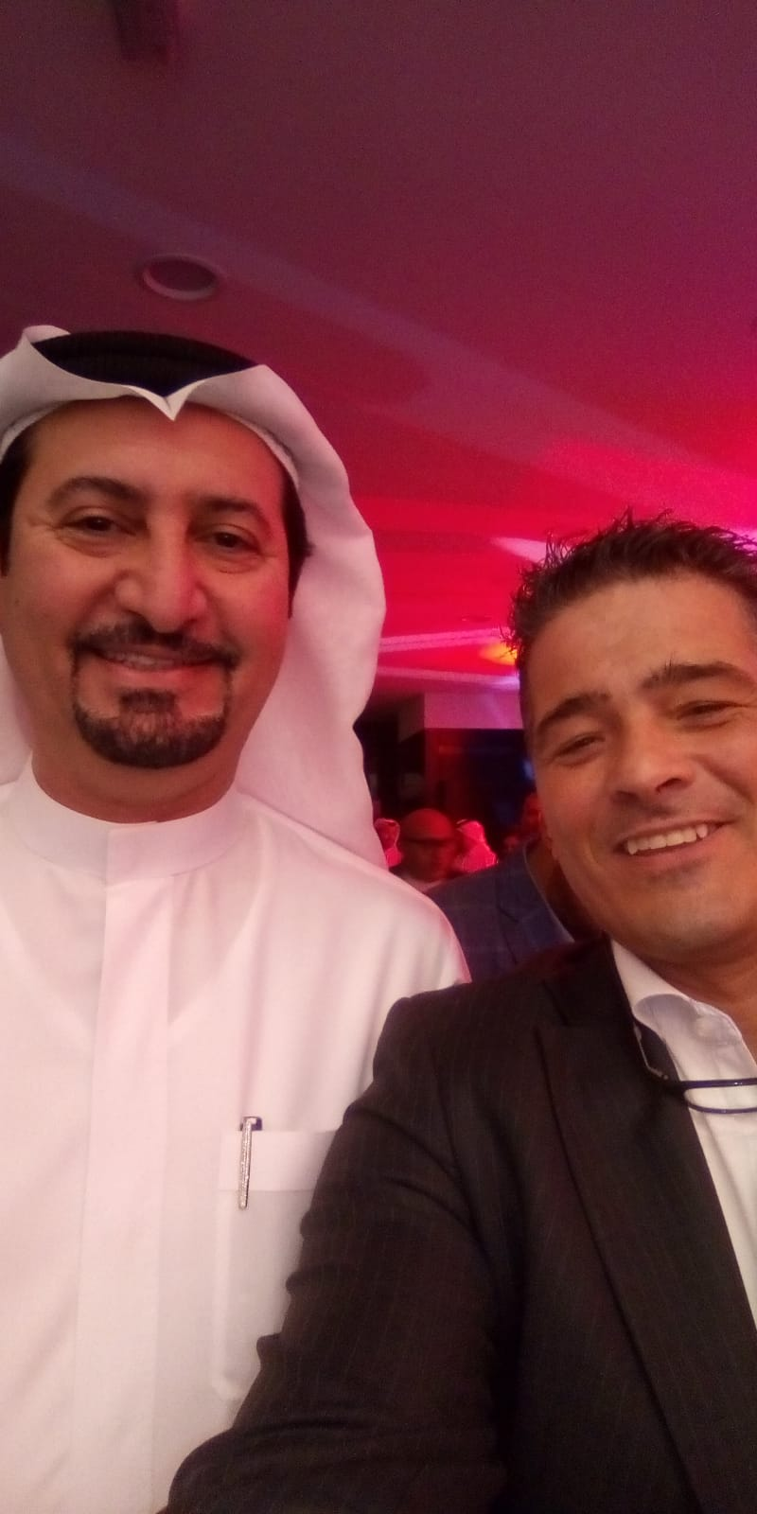
Questo paradigma vale anche all’estero

Slide 3
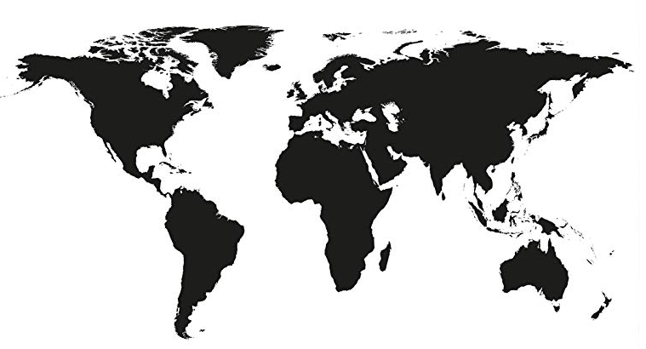
Osm e’ presente in:
Bulgaria
Romania
Qatar
Uae
Portogallo
Libano
Svizzera
Uk
Croazia
Usa
brasile
Dove eroghiamo i nostri servizi:
Tutti i paesi elencati
Cina
Spagna

Slide 4
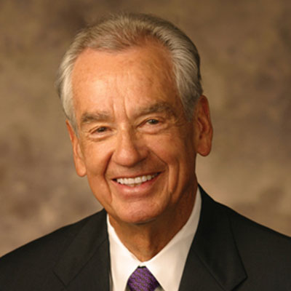
«Alla gente non interessa quanto tu sai, fino a quando non sanno quanto ti interessi a loro.»
Zig Ziglar

Slide 5
Interessante vs interessato
Interessante: Quella persona che non ascolta il cliente e fa solo finta di farlo, perché è più importante la propria vita che quella del cliente…
Interessato: Quella persona (venditore/manager) attento e disposto a scoprire ciò che sta succedendo nella vita del proprio cliente e con lo scopo di aiutarlo.

Slide 6
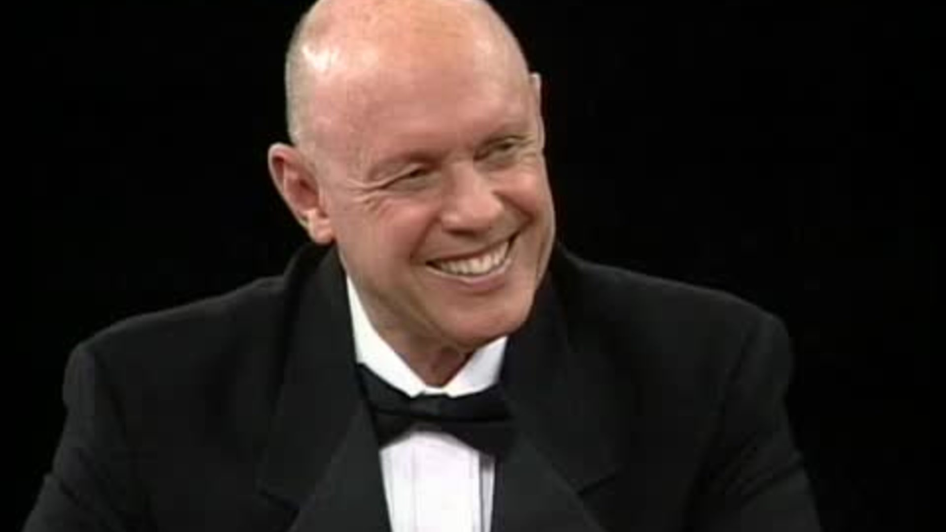
«Cerca prima di capire… poi di essere capito.»
Stephen R. Covey

Slide 7
accordo
comunicazione
feeling
Se nel tuo rapporto con il cliente sono presenti contemporaneamente tutti e tre questi fattori otterrai un miracolo...

Slide 8
La comprensione
Origine della parola:
Dal latino «com – prehéndere»
cum = insieme
prehéndere = prendere
Prendere insieme … contenere in sé

Slide 9
«Il più importante strumento di persuasione che hai nel tuo arsenale è l’onestà»
Zig Ziglar

Slide 10
L’onestà
Se vuoi comprendere sii onesto.
Se vuoi essere onesto sii sincero.
Se vuoi essere sincero sii interessato… sii te stesso!

Slide 11
Ricapitolando…
Sii interessato al cliente e sii disposto ad imparare da lui.
Comunica realmente con il tuo cliente, comprendendolo ed accettandolo così com’è.
Onestà alla base di tutto.
Questo è l’unico modo per aiutare il cliente che sarà al centro dell’azienda, la tua azienda!

Slide 12
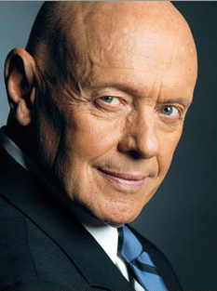
«Si ha empatia quando ci troviamo nella mente di un’altra persona. Osserviamo la realtà attraverso i suoi occhi, proviamo le sue emozioni, condividiamo il suo dolore.»
Stephen R. Covey

